Slide 1
ДГТУ · ВВЕДЕНИЕ В МАШИННОЕ ОБУЧЕНИЕ
Линейная регрессия
Вторая лекция · первое точное решение, семейство метрик и честный счёт
1 / 34

Slide 2
ВОПРОС ПАРЫ
Откуда берутся веса, если формулу можно решить точно?
И какое число после этого можно называть качеством, а не удачной арифметикой на тех же точках?
2 / 34

Slide 3
ОТКУДА СЛОВО · ФРЭНСИС ГАЛЬТОН, 1885–1886
Крайний рост родителей не переходит детям целиком
Высокие родители
сыновья тоже высокие, но в среднем ниже отцов
Низкие родители
сыновья тоже низкие, но в среднем выше отцов
Средние родители
сыновья остаются около среднего по популяции
Гальтон назвал это regression towards mediocrity: возврат отклонения к середине. Отсюда имя метода.
3 / 34

Slide 4
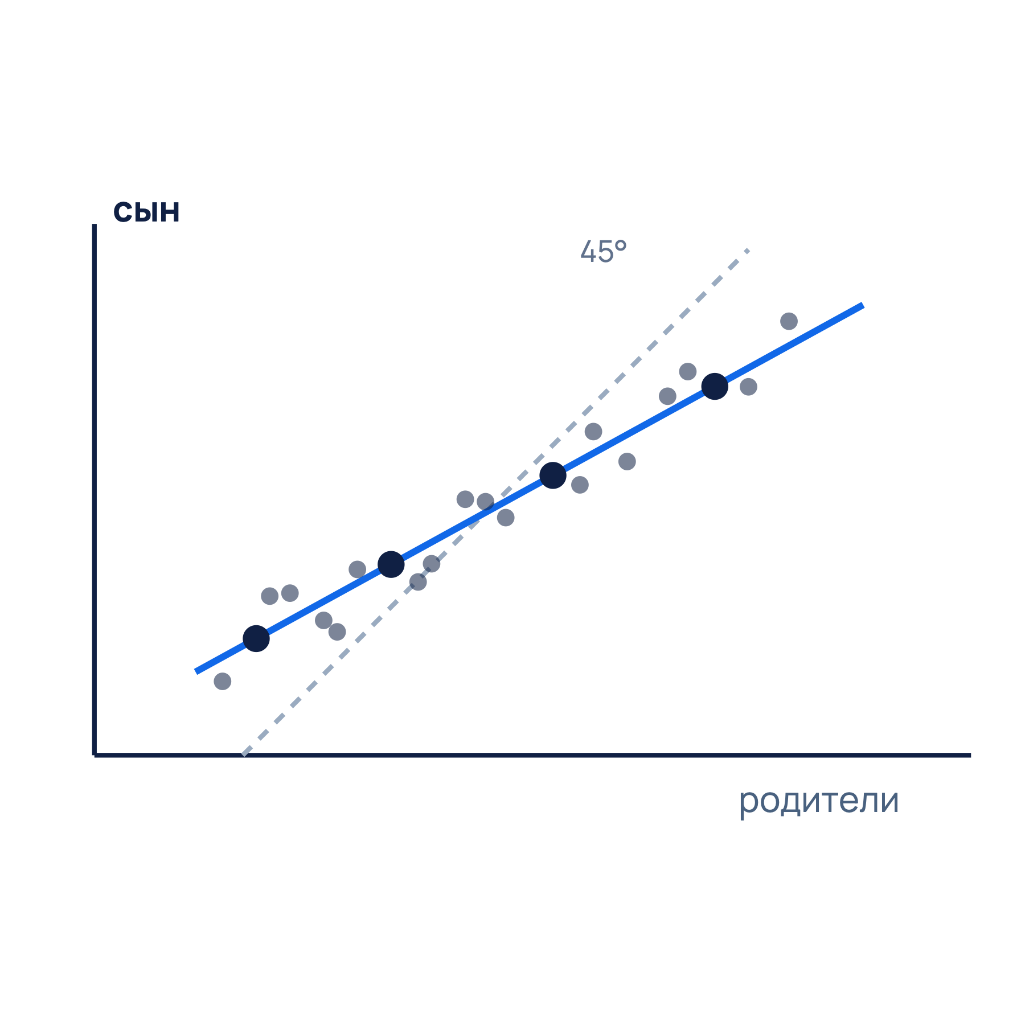
ЧТО ИМЕННО ЛЕГЛО НА ПРЯМУЮ
Линия проходит через средние сыновей, и она положе 45°
E[y | x] = μ + β(x − μ)
При близких разбросах β — корреляция. Она меньше 1, если связь не идеальна.
Мелкая точка — семья. Крупная — средний сын в этой группе. У Гальтона наклон около 2/3.
4 / 34

Slide 5
ЧТО НАЗЫВАЮТ РЕГРЕССИЕЙ
Ответ — число. Модель говорит, каким оно бывает при этих признаках
Не класс
регрессия не ставит метку «да / нет». Класс — другая задача, даже если в названии есть слово regression
Условный ответ
при тех же признаках число всё ещё случайно. Регрессия выбирает, какую сводку писать в прогноз
Сегодняшняя сводка
условное среднее, и оно линейно по весам: E[y | x] = xᵀw
5 / 34

Slide 6
КАКИЕ БЫВАЮТ
Четыре названия. Сегодня разбираем первые два
Название | Своими словами | Один пример
Простая линейная | одно число по одному признаку | 20 + 2×площадь. 40 м² дают 100
Множественная | несколько признаков, одна цена | 20 + 2×площадь + 3×этаж = 115
Полиномиальная | среди признаков есть квадрат площади | график гнётся. Считается так же, не сегодня
Логистическая | ответ не цена, а «купит / не купит» | к этой лекции не относится
Первые две строки — эта пара. В обеих на выходе одно число.
6 / 34

Slide 7
МОДЕЛЬ
Прогноз — взвешенная сумма признаков и сдвиг
ŷ = w₀ + w₁x₁ + … + w_d x_d = wᵀx
wⱼ вес
насколько меняется прогноз при +1 к признаку
w₀ сдвиг
прогноз, когда все признаки равны нулю
остаток
y − ŷ, что модель не объяснила
7 / 34

Slide 8
МАТРИЦА ПЛАНА
Столбец единиц делает сдвиг обычным весом
ŷ = Xw первый столбец X — единицы
[ 1 40 5 ] · [ 20, 2, 3 ] = 1·20 + 40·2 + 5·3 = 115
Одна строка — одна квартира: 40 м², 5-й этаж. Единица умножается на сдвиг 20. Без единицы нулевая площадь стоила бы ноль.
8 / 34

Slide 9
КАТЕГОРИЯ КАК СТОЛБЦЫ РЕГРЕССИИ
One-hot ставит одну единицу. One-cold ставит один ноль
Район | one-hot | one-cold
Центр | 1 0 0 | 0 1 1
Север | 0 1 0 | 1 0 1
Юг | 0 0 1 | 1 1 0
One-cold — это единица минус one-hot. Коды 1, 2, 3 не являются ни тем ни другим: модель прочитает Юг как втрое больший Центр.
9 / 34

Slide 10
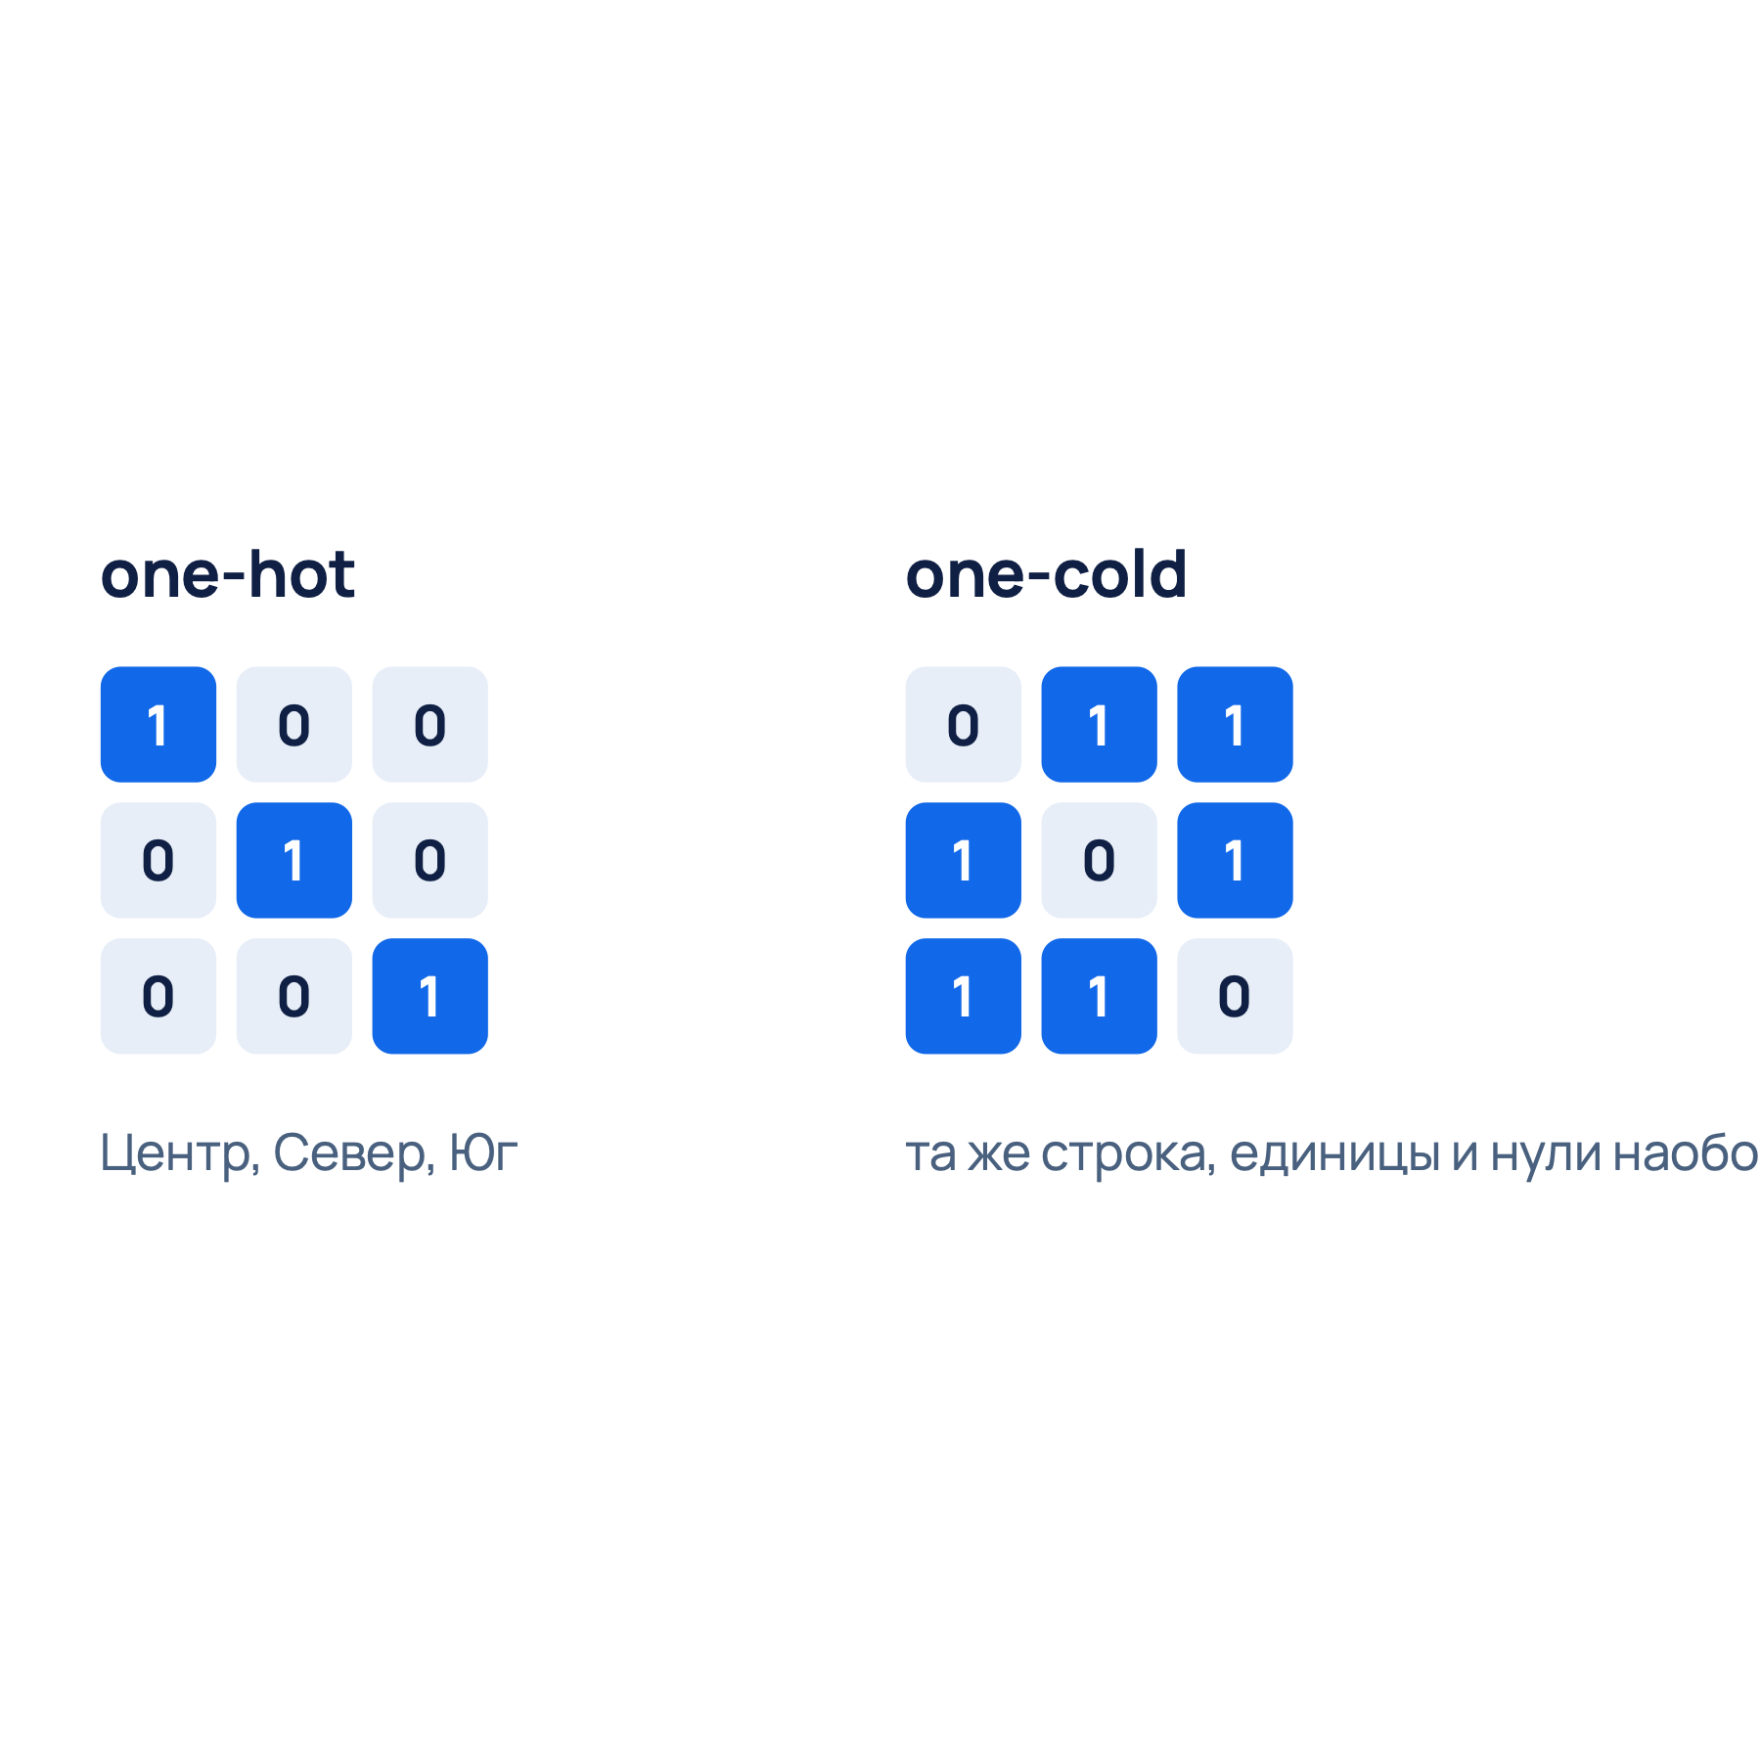
ТЕ ЖЕ ТРИ РАЙОНА
Единица в one-hot стоит там, где в one-cold стоит ноль
10 / 34

Slide 11
ЧТО ЭТО ДЕЛАЕТ С УРАВНЕНИЕМ
Оба кода вместе со сдвигом делают веса неединственными
One-hot
One-cold
Сумма трёх столбцов повторяет столбец единиц. В каждой строке ровно одна единица.
В каждой строке две единицы, поэтому сумма столбцов равна двум столбцам единиц.
Сдвиг оставляют, один район выбрасывают. Его вес — разница с выброшенным районом.
11 / 34

Slide 12
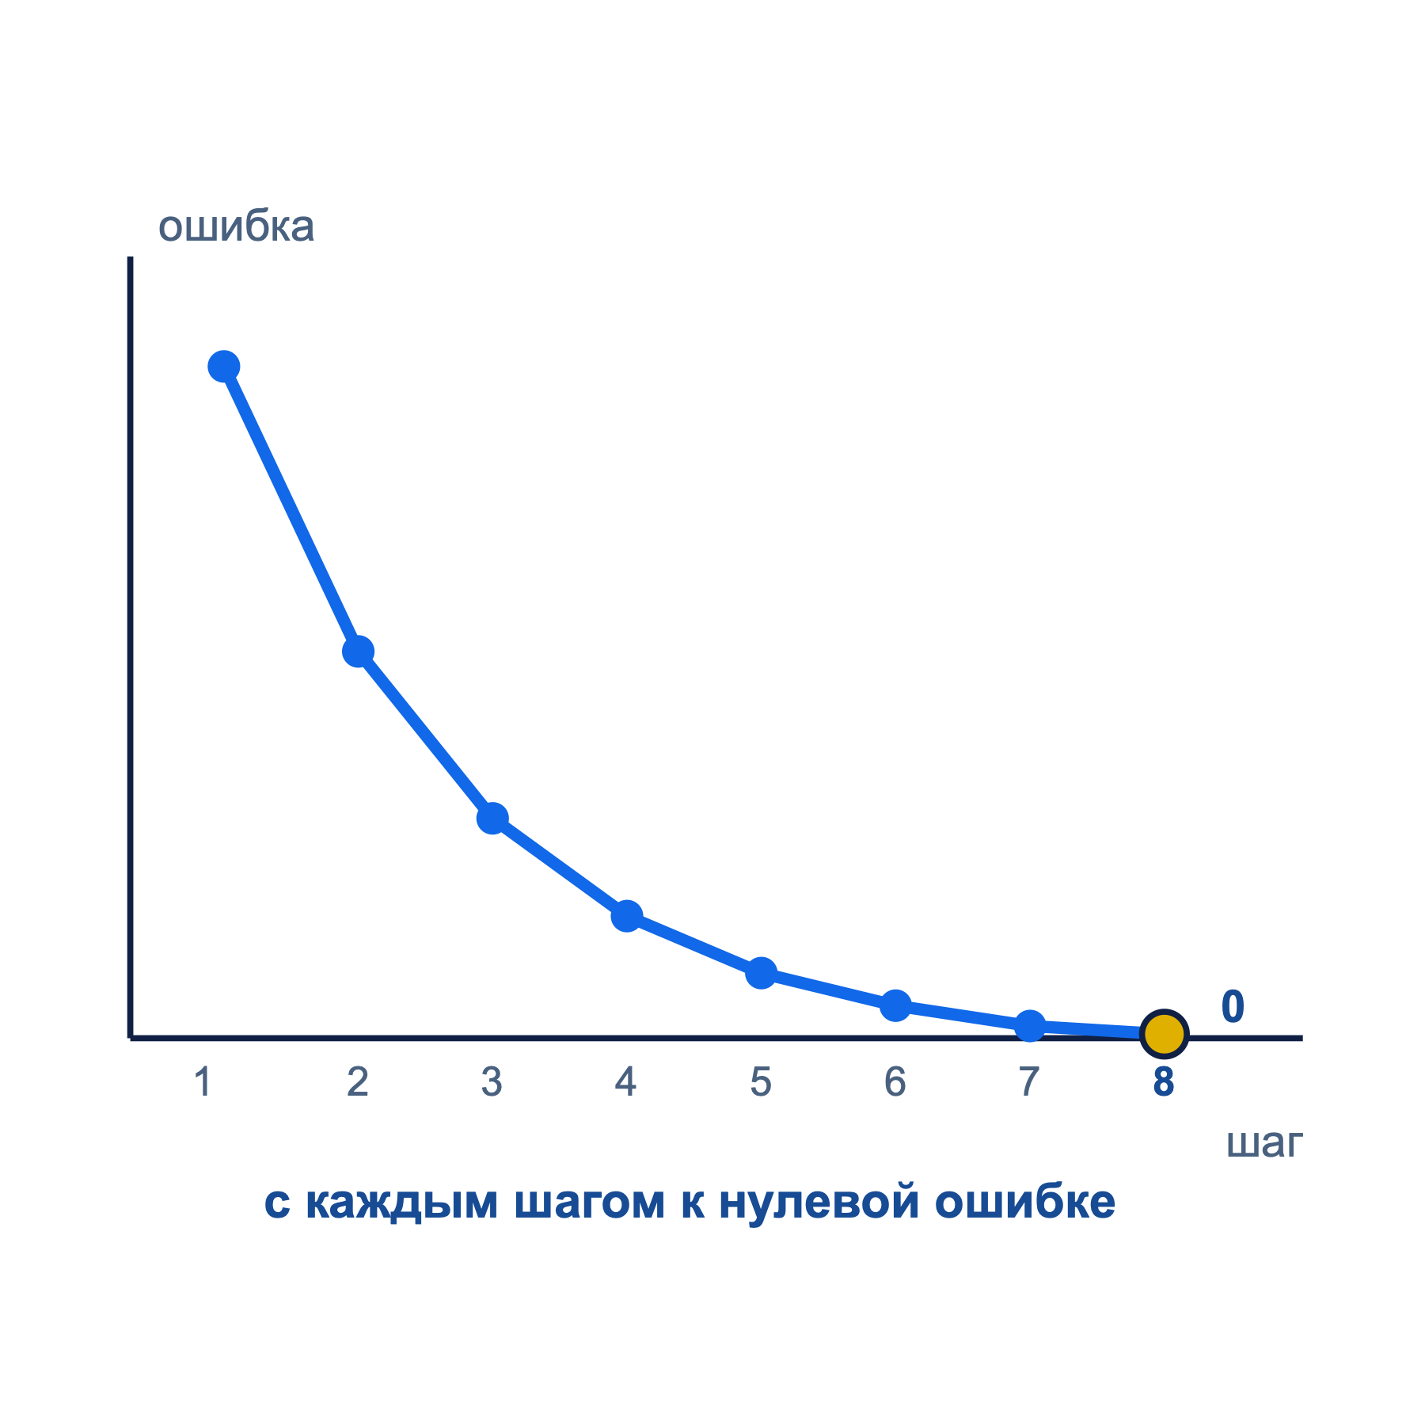
ЛИНЕЙНАЯ РЕГРЕССИЯ
Нормальные уравнения
XᵀX w = Xᵀy
Что минимизируем
Q(w) = ‖y − Xw‖². Делить на n место дна не двигает
Градиент
−2Xᵀ(y − Xw). Ноль производной и есть жёлтая формула
Гессиан
2XᵀX. Чаша открыта вверх. Один набор весов, если столбцы не копии
Для прямой a + bx та же формула: суммы по x слева, суммы по y справа. На доске не решаем.
12 / 34

Slide 13
КОГДА ФОРМУЛА МОЛЧИТ
Прогноз может быть единственным, а веса — нет
Копия столбца
one-hot или one-cold плюс сдвиг. Разные веса дают один и тот же прогноз
Почти копия
малый шум в ответах сильно качает веса. Прогноз при этом может почти не сдвинуться
Как считают
систему решают через SVD или QR. Обращение XᵀX раздувает неточность
13 / 34

Slide 14
ВЕРОЯТНОСТНОЕ ЧТЕНИЕ
Квадрат — это гауссов шум. Модуль — лапласов
Нормальные ошибки
Тяжёлые хвосты
Промахи независимы и похожи на колокол. Самое подходящее место весов — минимум суммы квадратов.
У распределения Лапласа самое подходящее место — минимум суммы модулей. Готовой системы уравнений нет.
Квадрат тянет прямую к далёкой точке. Модуль смотрит скорее на то, где лежит большинство.
14 / 34

Slide 15
КОГДА ВЕСУ МОЖНО ВЕРИТЬ
Четыре условия
Среднее на прямой
по столбцам из таблицы
Признак не из ошибки
иначе вес съезжает
Промахи похожи
один размер, не пачками
Столбцы разные
иначе вес не произнести
Нормальный шум не нужен. Причину формула не даёт.
15 / 34

Slide 16
КАК ЧИТАТЬ ОДИН ВЕС
Плюс один к признаку сдвигает прогноз на его вес, если остальные столбцы не трогать
Что фраза значит
Чего она не значит
Остальные столбцы зафиксированы. Сдвиг посчитан внутри той записи, которую выбрали.
Что признак вызывает ответ. Что вес устойчив, если столбцы ходят вместе. Что после деления на разброс вес всё ещё «рубли за метр».
16 / 34

Slide 17
ДВЕ РАБОТЫ
Функция потерь ищет веса. Метрика судит решение
Loss
Metric
Её минимизируют на учебных строках. Квадрат удобен: есть наклон и готовая формула.
Её считают на объектах, которые веса не учили. Она может быть модулем, долей или квантилем.
Учить MSE и сообщать MAE — нормальная пара. Называть их одним числом — нет.
17 / 34

Slide 18
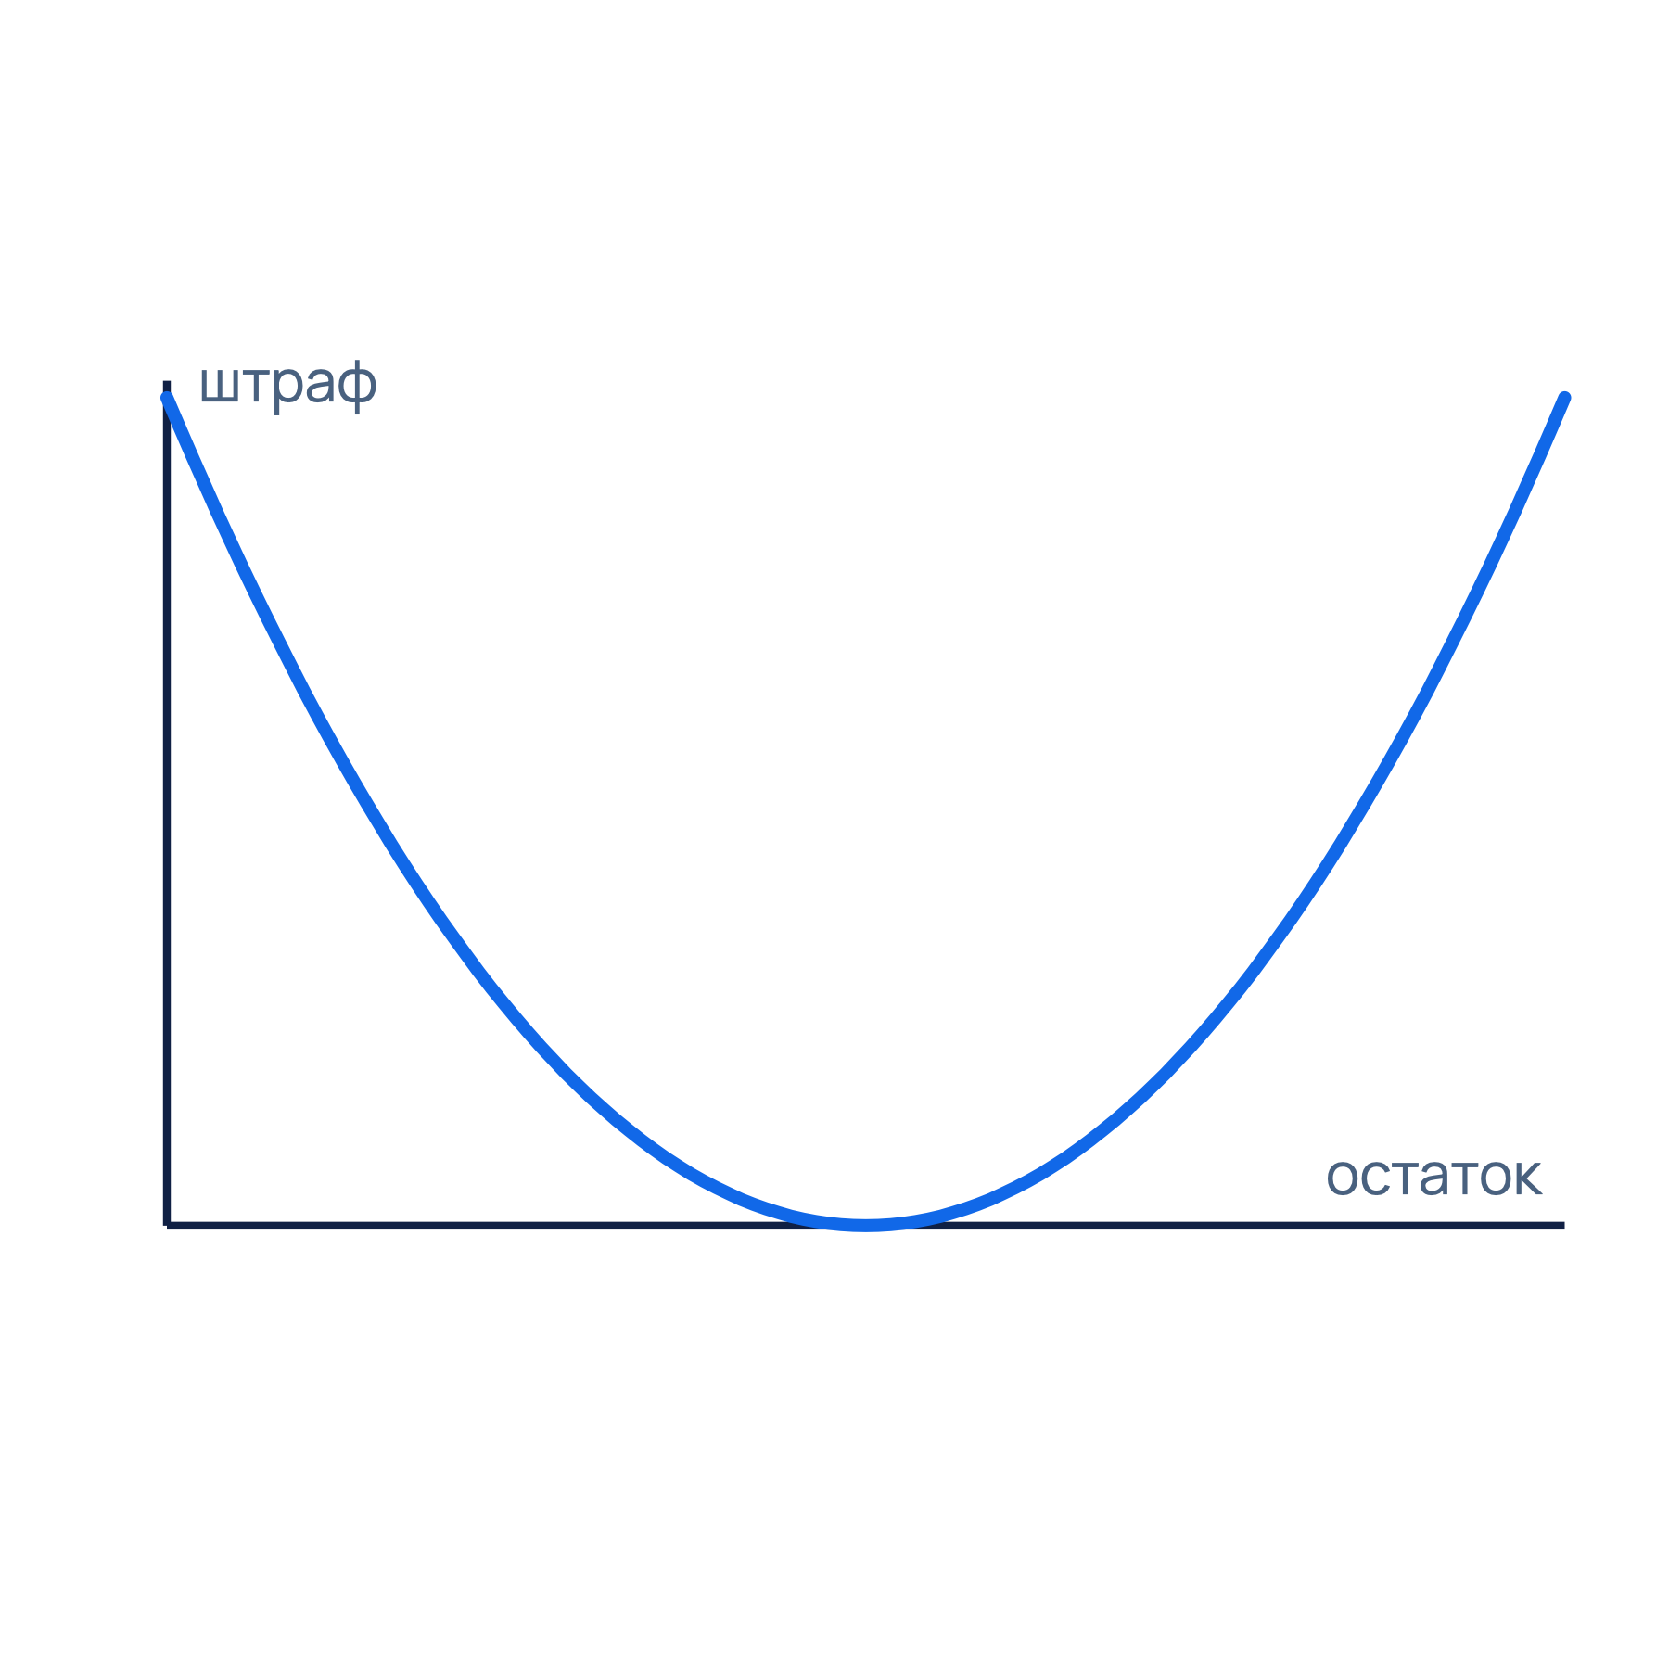
MSE
Квадрат сильно штрафует крупный промах
средняя квадратичная ошибка, mean squared error
MSE = (1/m) Σ (y − ŷ)²
Ошибки 1 и 3 входят как 1 и 9. Единицы — квадрат ответа. Лучшая константа — среднее учебных ответов.
На трёх точках: у прямой около 0,06, у «всегда говори 1,67» около 0,22.
18 / 34

Slide 19
RMSE
Корень возвращает единицы ответа, но хвост остаётся главным
корень из средней квадратичной ошибки, root mean squared error
RMSE = √MSE
Число снова можно назвать в рублях. Крупная ошибка всё равно вошла через квадрат, ещё до корня.
RMSE — не средняя ошибка. Среднюю ошибку в тех же единицах даёт MAE.
19 / 34

Slide 20
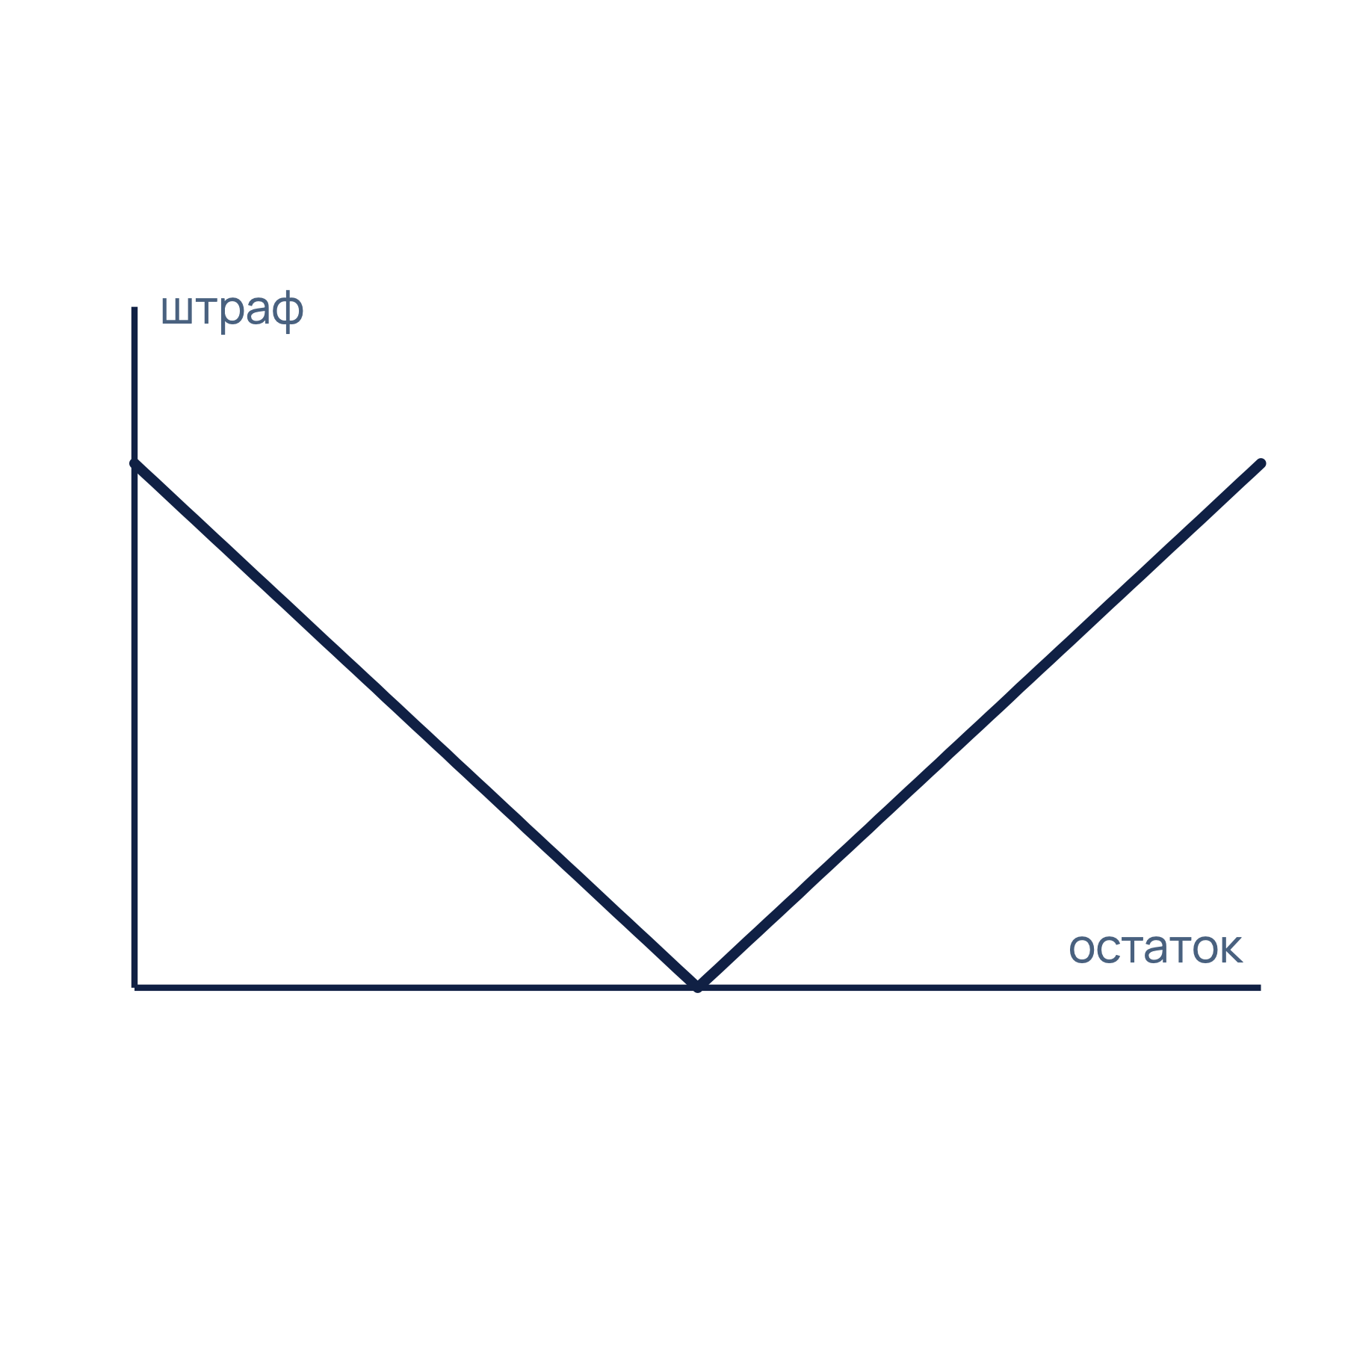
MAE
Модуль отвечает в тех же единицах, что и ответ
средняя абсолютная ошибка, mean absolute error
MAE = (1/m) Σ |y − ŷ|
Ошибки 1, 2 и 3 дают MAE = 2. Лучшая константа — медиана, не среднее.
На трёх точках: у прямой около 0,22, у среднего около 0,44. МНК этого выигрыша не гарантирует.
20 / 34

Slide 21
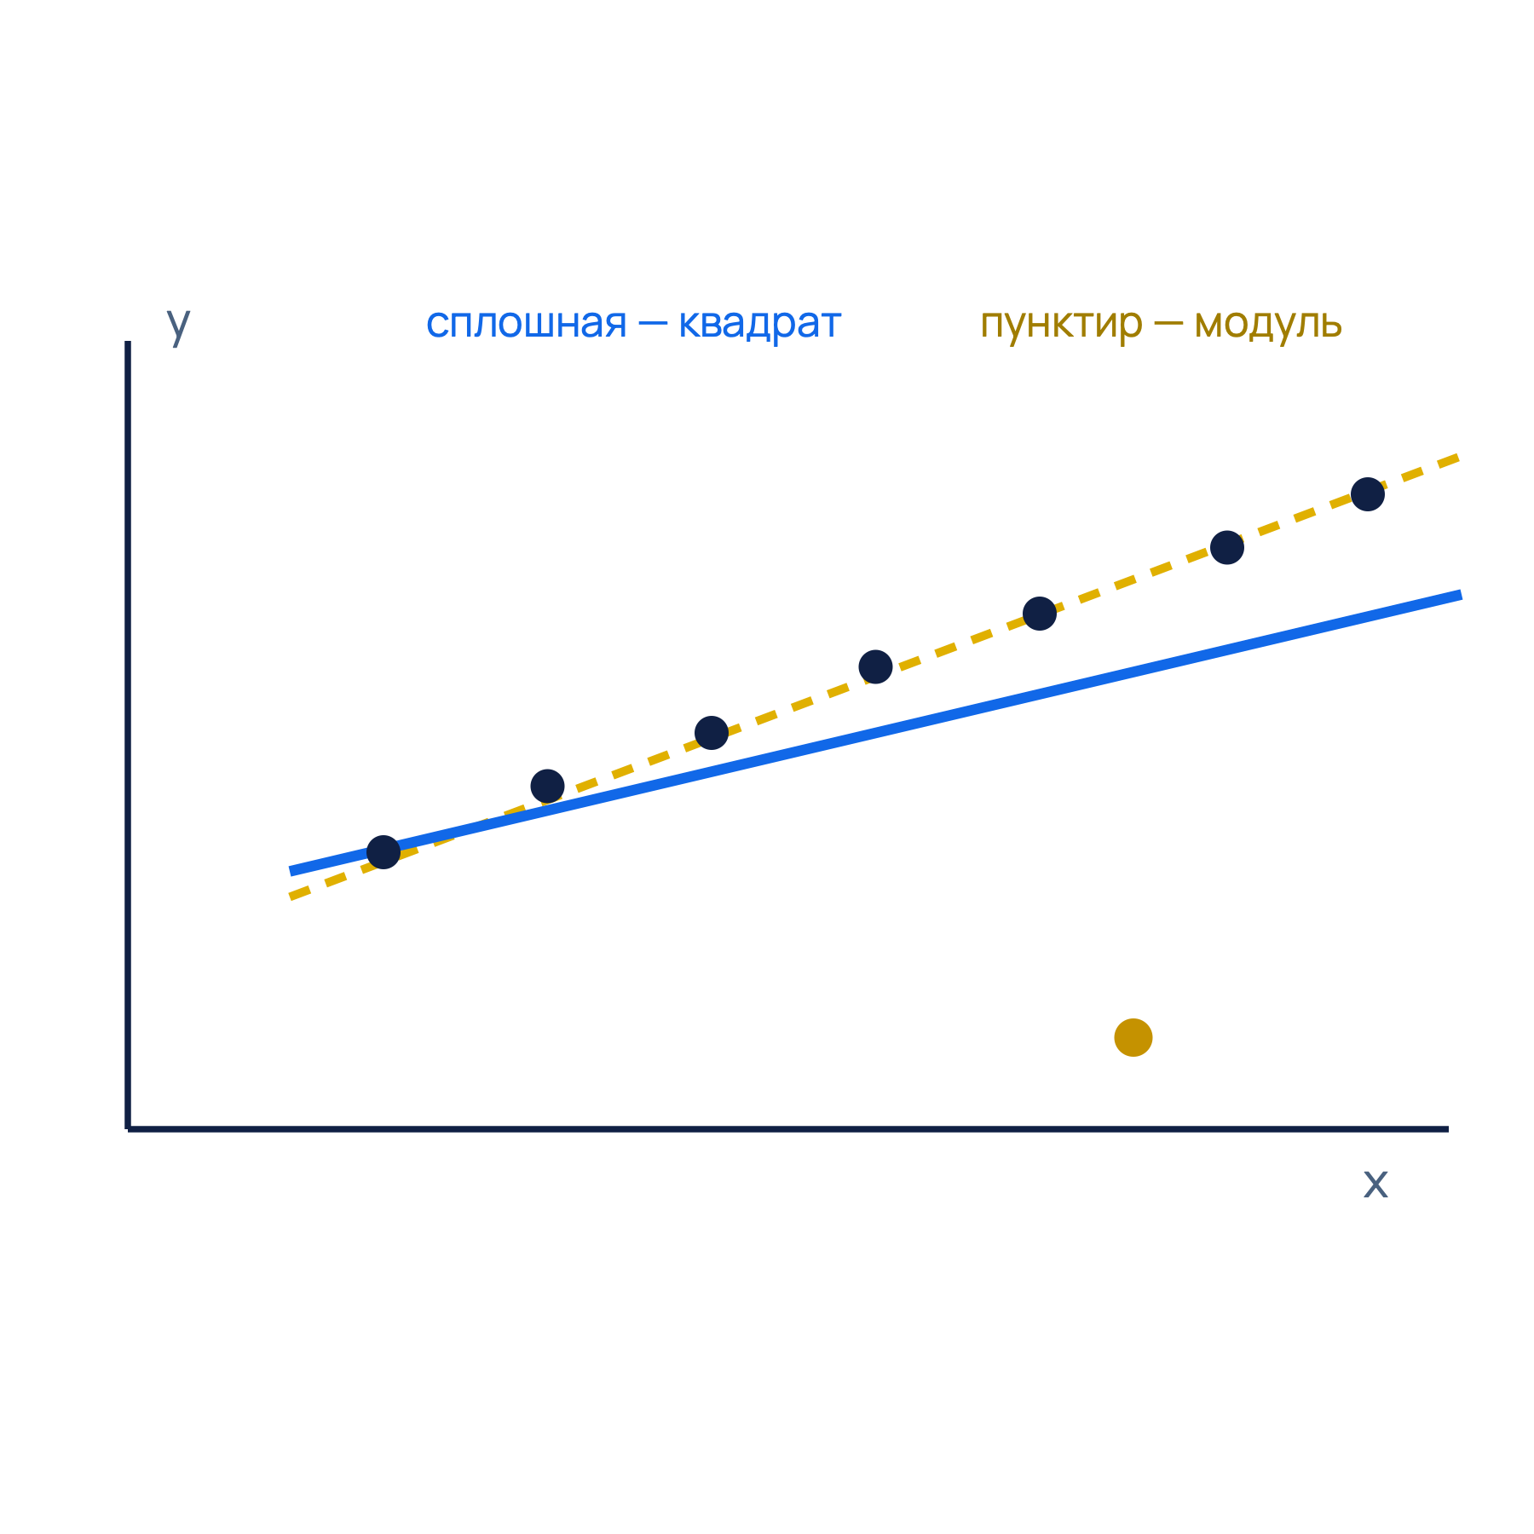
ОДИН И ТОТ ЖЕ ХВОСТ
Квадрат тянет прямую к далёкой точке. Модуль почти не тянет
21 / 34

Slide 22
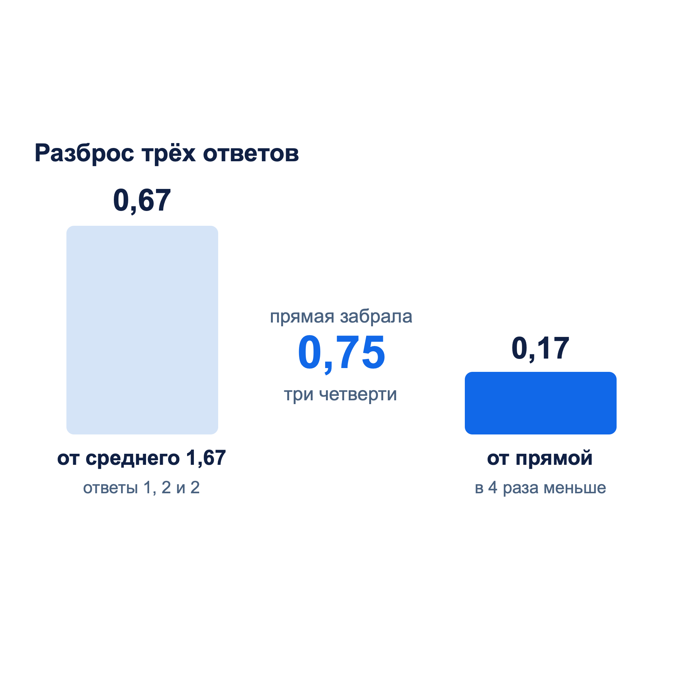
R²
Ноль значит «не лучше среднего», не «ноль точности»
коэффициент детерминации, доля разброса
R² = 1 − (сумма квадратов промахов) / (разброс ответов)
Левый столбик — разброс ответов вокруг своего среднего. Правый — то, что прямая не угадала. Правый ниже, поэтому доля больше нуля.
На новых данных R² бывает отрицательным. В программе берут среднее того ответа, который передали.
22 / 34

Slide 23
ADJUSTED R²
Лишний столбец на учебных строках больше не бесплатен
скорректированный коэффициент детерминации
R²adj = 1 − (1 − R²) · (n − 1) / (n − p)
n — число строк, p — число столбцов вместе со сдвигом. Штраф уменьшает долю за каждый новый столбец.
Это поправка на той же выборке, не замена проверки на других строках.
23 / 34

Slide 24
MAPE
Маленький ответ весит больше большого
средняя абсолютная процентная ошибка, mean absolute percentage error
MAPE = (1/m) Σ |y − ŷ| / |y|
Промах делят на сам ответ. При ответе 0 делить не на что. На трёх точках: около 0,14 у прямой и около 0,33 у среднего.
На слайде это доля, не проценты.
24 / 34

Slide 25
SMAPE
Слово «симметричная» описывает формулу, не оптимум
симметричная средняя абсолютная процентная ошибка
sMAPE = (1/m) Σ 2 |y − ŷ| / (|y| + |ŷ|)
Множитель 2 — договорённость. Встречается запись без него. В отчёте надо назвать, какая именно.
При том же модуле ошибки больший прогноз раздувает знаменатель и уменьшает штраф.
25 / 34

Slide 26
RMSLE
При том же модуле занижение весит больше завышения
корень из средней квадратичной логарифмической ошибки
RMSLE = √ среднего ( log(1+y) − log(1+ŷ) )²
Метрика сравнивает порядки, не рубли. Ответ 100: прогноз 50 дальше в логарифме, чем прогноз 150.
Отрицательный ответ в логарифм не подставить. Нулевые цены живут за счёт единицы под логарифмом.
26 / 34

Slide 27
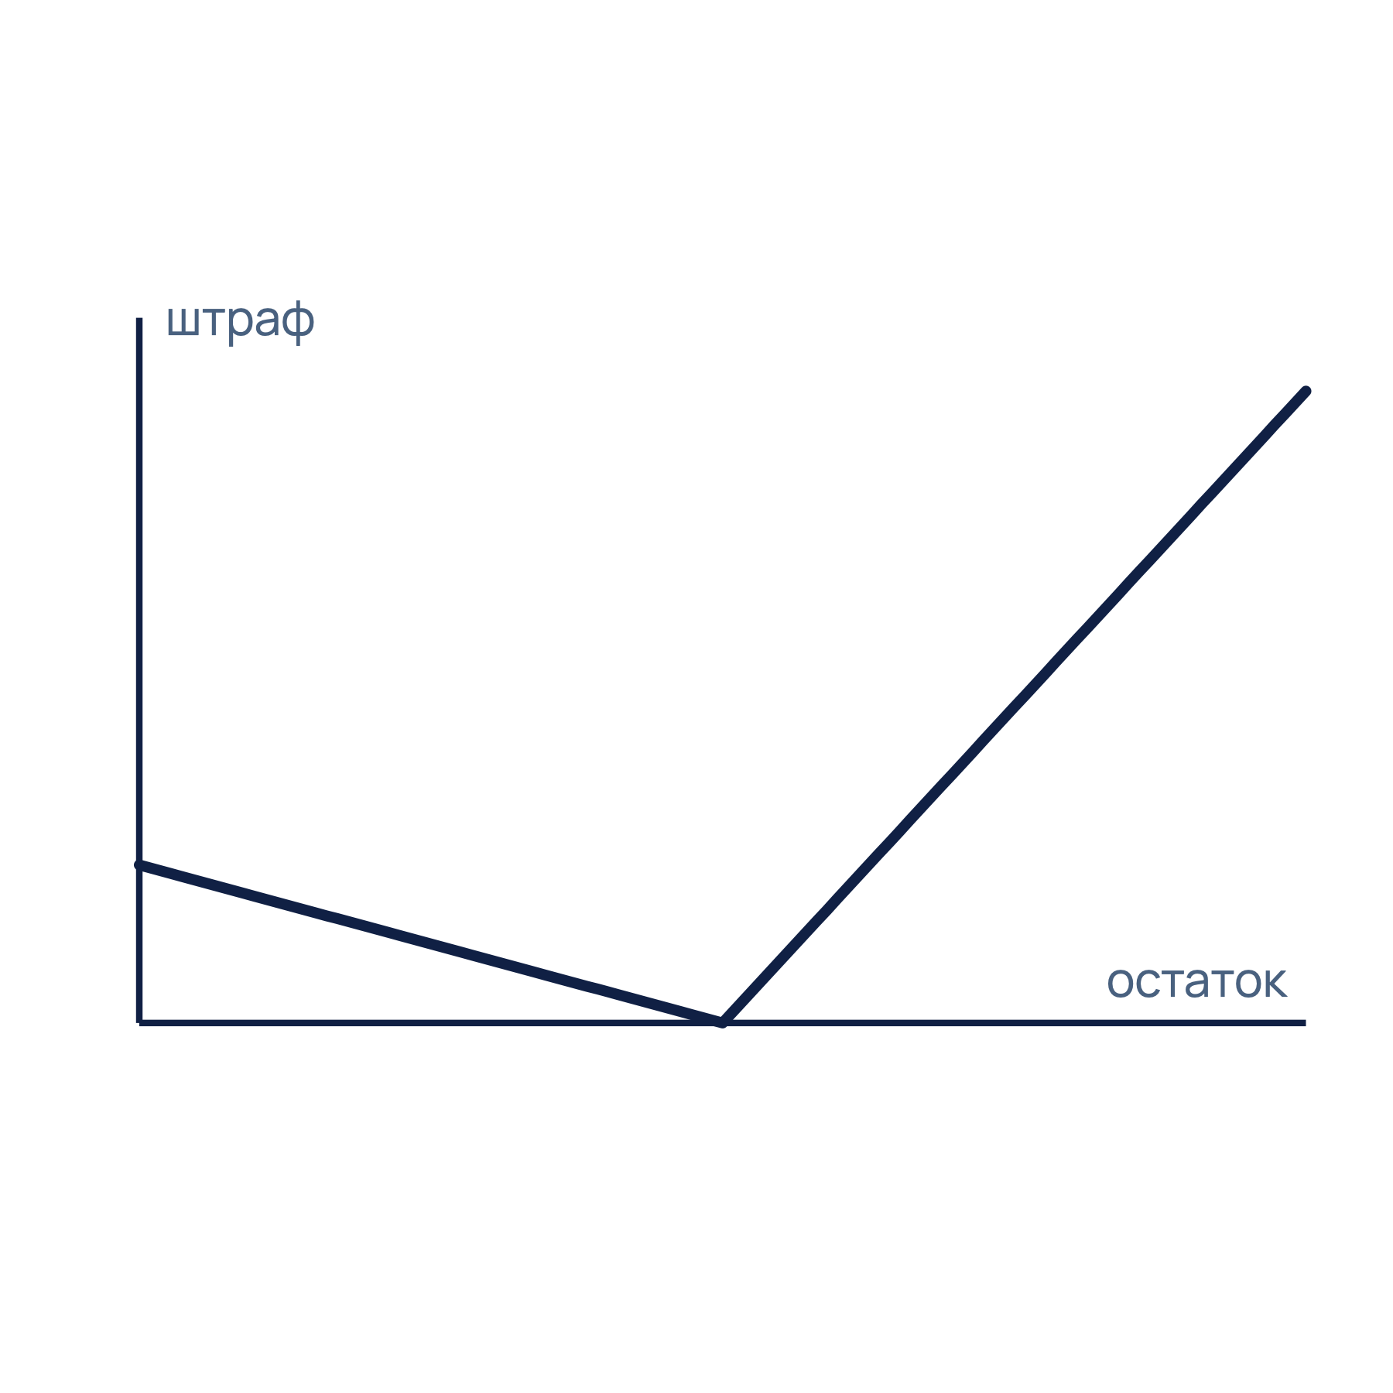
PINBALL
Квантиль τ штрафует недобор и перебор по-разному
если промах ≥ 0: штраф = τ · промах
если промах < 0: штраф = (τ − 1) · промах
При τ = 1/2 это половина модуля, лучшая константа — медиана. При τ > 1/2 недобор дороже.
Оптимум по константе — квантиль уровня τ, не среднее.
27 / 34

Slide 28
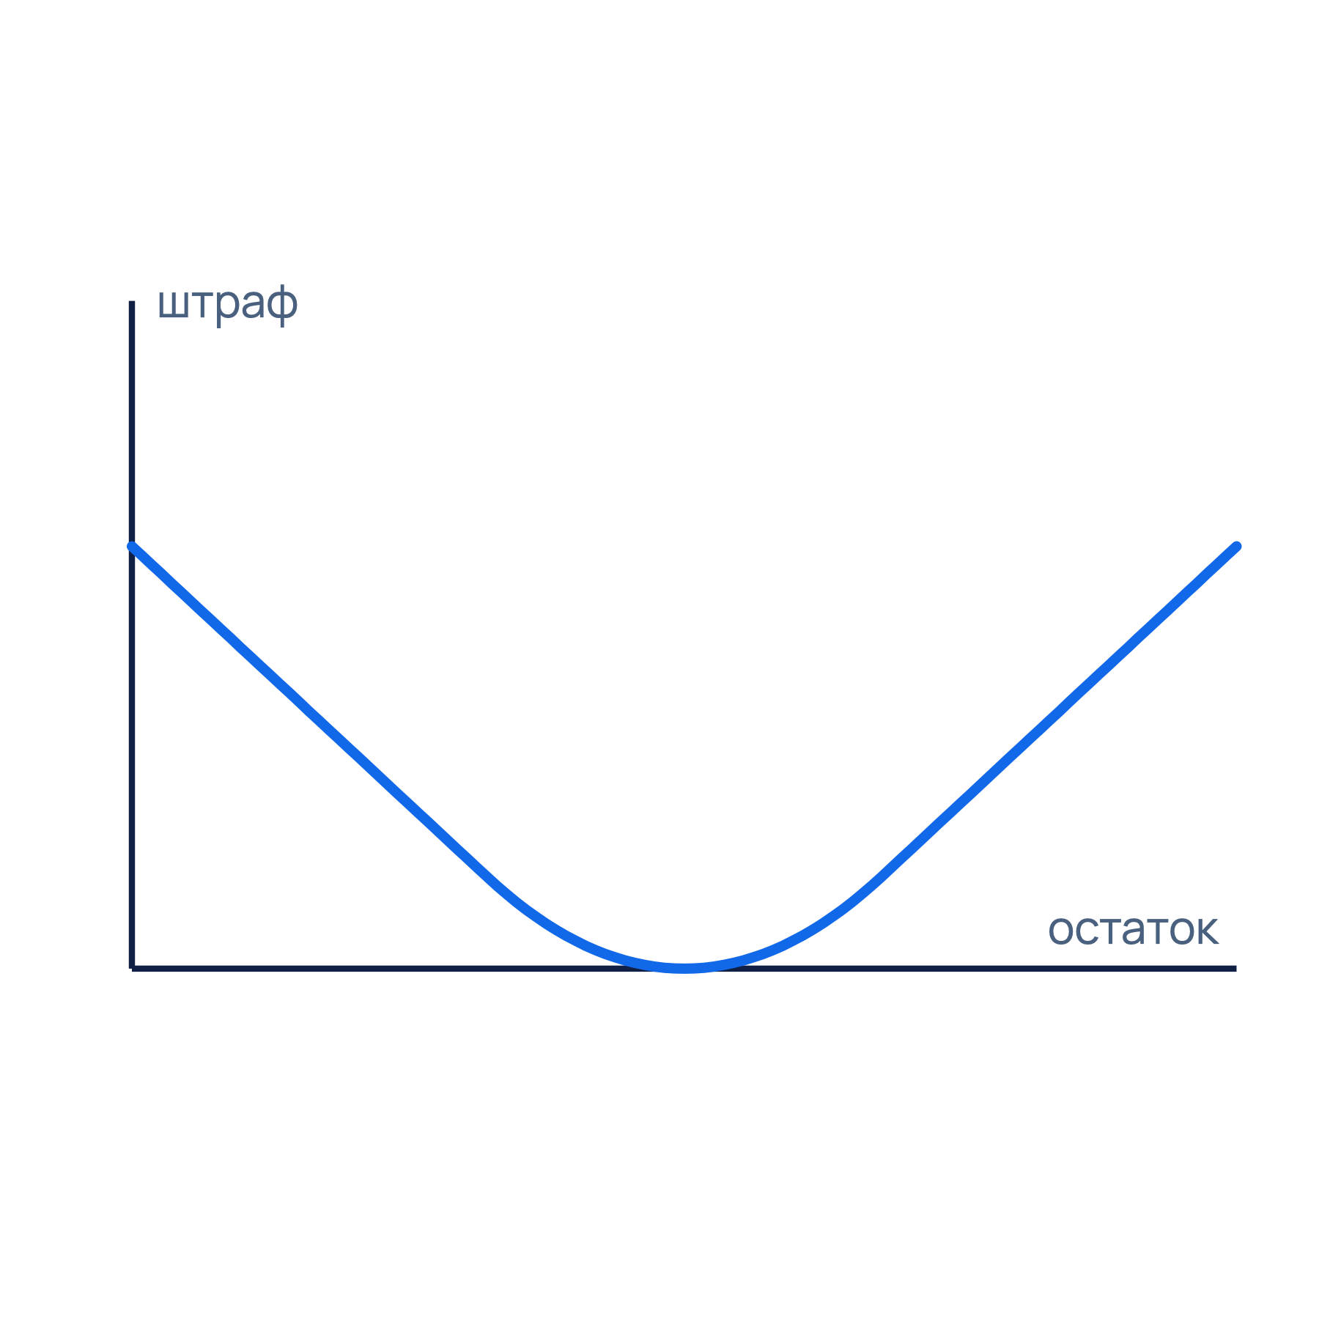
ХЬЮБЕР
Квадрат рядом с нулём, линейный рост дальше порога
до порога δ: половина квадрата промаха
дальше порога: растёт как модуль
В нуле функция гладкая, в отличие от модуля. Хвост не получает квадратичного голоса.
Это способ учить, не число для отчёта. Порог выбирают на отложенных строках.
28 / 34

Slide 29
ГДЕ ИМЕЮТ ПРАВО ЖИТЬ ВЕСА
Уравнение решают на train. Судят на других строках
Train
столбцы, веса, среднее константы, среднее и разброс для масштаба
Validation
какой набор столбцов, какая метрика отчёта, какой порог у Хьюбера
Test
один отчёт уже выбранного решения. Правка после него отменяет отчёт
Среднее, масштаб и словарь районов считают только на train.
29 / 34

Slide 30

КАК РЕЗАТЬ
Разрезов четыре. Честный тот, который повторяет будущий прогноз
30 / 34

Slide 31
ГДЕ РАЗРЕЗ ЛОМАЕТ РЕГРЕССИЮ
Уравнение видит строки, которых в бою не будет
Без перемешивания
таблица отсортирована по цене, и test оказывается другим режимом
Время перемешали
завтрашняя цена стоит в train и учит вес для вчера
Группу разрезали
один дом и в train, и в test. Прямая запоминает дом
Словарь до разреза
столбцы районов собраны по всей таблице, включая районы только из test
31 / 34

Slide 32
ЧТО ПОРТИТ УРАВНЕНИЕ
В матрицу попало то, чего не будет в момент прогноза
Прокси ответа
цена за метр, умноженная на площадь, восстанавливает цену. Веса будут красивыми и пустыми
Статистика до разреза
среднее пропуска, масштаб и словарь районов — только с train
Одна сущность дважды
сделки одного дома по обе стороны: модель запоминает дом, не зависимость
32 / 34

Slide 33
ПРОВЕРКА
Какие утверждения верны?
А
Веса ищем шагами. На каждом шаге ошибка меньше
Б
Веса стоят там, где сумма квадратов промахов меньше всего
В
Район кодируют числами 1, 2, 3
Ответ после паузы: верно А и Б. Коды 1, 2, 3 — не one-hot.
33 / 34

Slide 34
ИТОГ ЛЕКЦИИ
Что прошли
Прогноз — сдвиг плюс веса признаков
Веса ищем шагами, формула записывает минимум
Район превращают в столбцы, один уровень выбрасывают
Квадрат, модуль и доля разброса
Учат на train, проверяют на других строках
1 ноября смотрим задачу. Если ответ — класс, модель со следующей пары
34 / 34

